Slide 1
Energia în sistemele biologice
Rareș Petrovan, XII E

Slide 2
Energia în organismele vii
În organismele vii au loc transformări chimice permanente.
Aceste transformări presupun:
sinteza moleculelor complexe;
descompunerea moleculelor simple.
Organismul este un sistem termodinamic deschis.

Slide 3
Rolul energiei în organism
Energia este necesară pentru:
întreținerea funcțiilor vitale;
sinteza substanțelor necesare organismului;
activitatea fizică;
menținerea temperaturii corpului.

Slide 4
Reacții energetice
Procesele biologice implică:
reacții endoterme (consum de energie);
reacții exoterme (producere de energie).
Energia este obținută prin transformări biochimice.

Slide 5
Sursele de energie
Substanțele care furnizează energie organismului:
glucide;
lipide;
proteine.
Alimentele reprezintă „combustibilul” organismului.

Slide 6
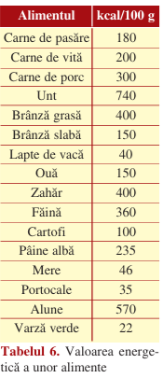
Valoarea energetică a alimentelor
Energia alimentelor se măsoară în:
Kcal;
kJ;
Rația alimentară trebuie să asigure:
proteine, glucide, grăsimi;
vitamine și minerale.

Slide 7
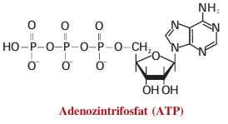
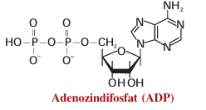
ATP și ADP
ATP și ADP sunt molecule energetice prezente în toate celulele.
Reprezintă „moneda energetică” a celulei.
Energia este stocată în legăturile dintre grupele fosfat.

Slide 8
Conversia energiei în celulă
Energia rezultată din degradarea glucozei este stocată în ATP.
Când celula are nevoie de energie:
- ATP se transformă în ADP.
Acesta este mecanismul conversiei energiei în celulă.

Slide 9
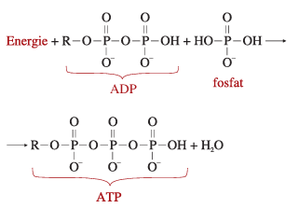
Hidroliza ATP
ATP reacționează cu apa și eliberează energie.
Reacția:

Slide 10
Rolul ATP în organism
ATP furnizează energie pentru:
contracția musculară;
procesele celulare.
Aproximativ 90% din ATP este produs în mitocondrii.

Slide 11
Concluzie
Energia este esențială pentru viață.
Organismul obține energia din alimente.
ATP este principalul purtător de energie al celulei.

Slide 12
Bibliografie
Manual de chimie – clasa a XII-a

Slide 13
Vă mulțumesc!

